Slide 1
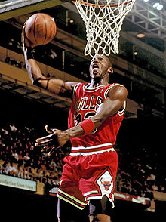
Баскетбол
Учитель физкультуры :
Мендібаев Асхат
Жансерікұлы

Slide 2
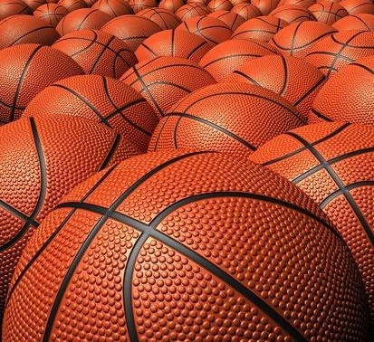
Инвентарь
Баскетбольный мяч — накачанный мяч для игры в баскетбол. Мяч должен иметь сферическую форму, официально принятого размера 7. Масса мяча составляет 567—650 г, окружность — 750—780 мм. Используются также мячи меньших размеров: в играх мужских команд используются мячи «размер 7», в играх женских команд — «размер 6», в матчах по мини-баскетболу — «размер 5». Баскетбольные мячи бывают двух типов: предназначенные для игры только в помещениях и универсальные, то есть пригодные для использования и в помещениях, и на улице).

Slide 3
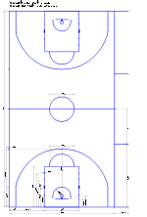
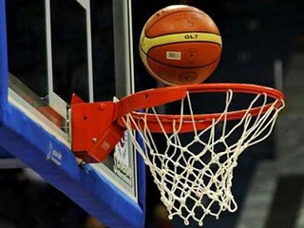
Площадка и оборудование
Стандартная площадка представляет прямоугольник с размерами: 28*15м. С обеих сторон щит с корзиной. Щит размером: 180*105см. Корзина – металлическое кольцо, обтянутое сеткой без дна, крепится на высоте 305см. на щите параллельно лицевым линиям площадки. Поверхность пола должна быть ровной. Высота потолка не менее 7 метров.

Slide 4
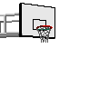
Правила игры в баскетбол основные
Баскетбол – спортивная командная игра с мячом. В баскетбол играют две команды, каждая по пять человек. Состав команды 10-12 человек, на поле играют 5 человек. В игре разрешены замены игроков. Номера игроков с числами «1», «2», «3» не используются, игроки используют номера с 4-15-й.
Цель игры- забросить руками мяч в корзину соперника и помешать другой команде овладеть мячом и забросить его в свою корзину. Игра начинается в центральном круге броском мяча вверх между игроками соперниками, когда мяч правильно отбит одним из игроков. Матч состоит из 4-х таймов по 10 минут, с 2-х минутными перерывами, перерыв в середине матча 15 минут, после большого перерыва смена корзинами. Побеждает команда, набравшая больше очков по окончании игрового времени. По окончании матча при равном счете даётся 5 минут дополнительного времени, пока не определится победитель.

Slide 5
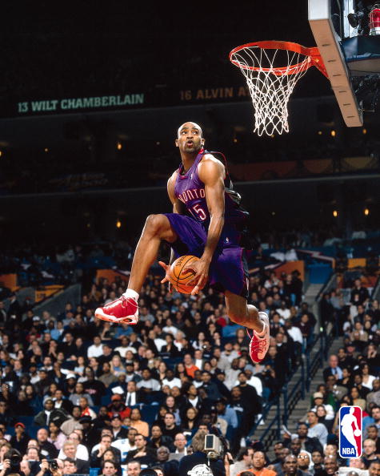
Правила игры
Мячом играют только руками.
Правилами баскетбола запрещается:
- Бежать с мячом, не ударяя им об пол
- Бить по мячу ногой (случайное каса- ние ногой не является нарушением)
- Блокировать любой частью ноги
- Бить по мячу кулаком
- Бить соперника по рукам, толкать его, держать руками, наступать на ноги, встречать ногой прямой или согнутой в колене. Игроку, допустившему нарушение объявляется персональное замечание (фол).

Slide 6
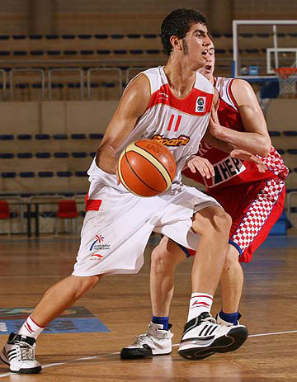
Нарушения
аут— выход мяча за пределы игровой площадки;
пробежка — игрок, контролирующий «живой» мяч, совершает перемещение ног сверх ограничений, установленного правилами
нарушение ведения мяча, включающее в себя пронос мяча, двойное ведение;
3 секунды — игрок нападения находится в зоне штрафного броска более трех секунд в то время, когда его команда владеет мячом в зоне нападения;
5 секунд — игрок при выполнении вбрасывания не расстается с мячом в течение пяти секунд;
8 секунд — команда, владеющая мячом из зоны защиты не вывела его в зону нападения за восемь секунд;

Slide 7
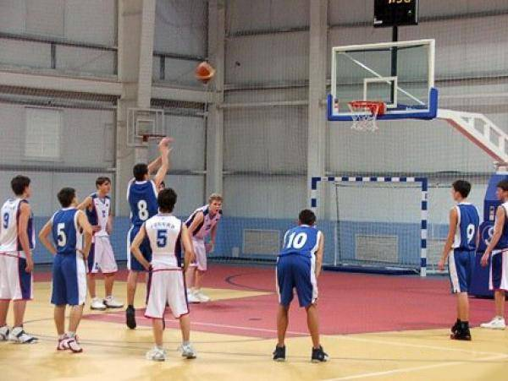
24 секунды — команда владела мячом более 24 секунд и не произвела точного броска по кольцу. Команда получает право на новое 24 секундное владение, если мяч, брошенный по кольцу коснулся дужки кольца. В случае получения фола или нарушения (за исключением выхода мяча за пределы площадки) защищающейся командой или другой остановки игры, нападающая команда получает право на:
новое 24-секундное владение, если вбрасывание произойдет в зоне защиты владеющей мячом команды;
продолжение отсчета времени с того же момента, если осталось 14 и более секунд владения;
новое 14-секундное владение, если осталось 13 и менее секунд владения.
нарушения возвращения мяча в зону защиты (зона) — команда, владеющая мячом в зоне нападения перевела его в зону защиты.

Slide 8
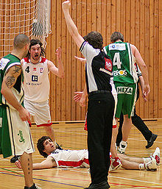
Фолы
Фол — это несоблюдение правил, вызванное персональным контактом или неспортивным поведением. Виды фолов:
персональный;
технический;
неспортивный;
дисквалифицирующий.
Игрок, получивший 5 фолов в матче, должен покинуть игровую площадку и не может принимать участие в матче (но при этом ему разрешается остаться на скамейке запасных). Игрок, получивший дисквалифицирующий фол должен покинуть место проведения матча (игроку не разрешается остаться на скамейке запасных).

Slide 9
Спортивная этика
- Проиграл ли ты или выиграл – всё равно по окончании
встречи пожми сопернику руку;
- Уважай судью, никогда не оспаривай его решений;
- Неукоснительно соблюдай правила игры.

Slide 10
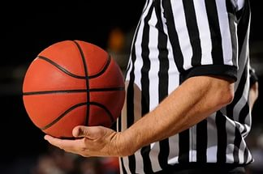
Судейство в баскетболе.

Slide 11
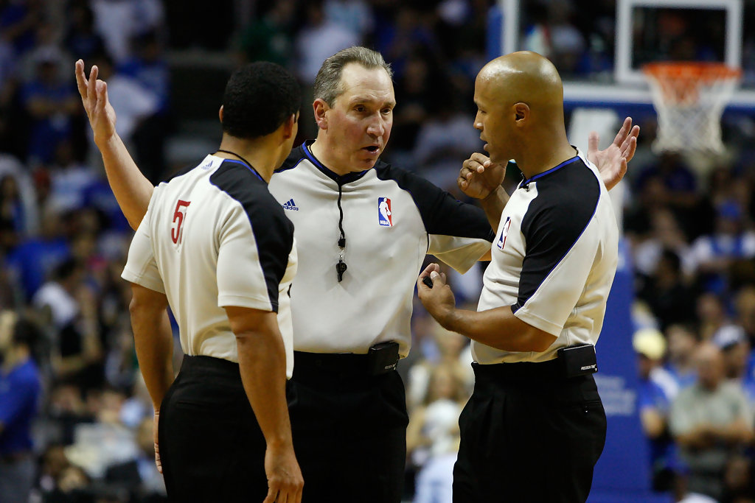
Судьи в баскетболе
Игру проводят:
Старший судья
Судья
Помощники:
Секундометрист
Секретарь
Оператор 30 - секундного времени.
Внешний вид судей одинаковая, это судейская рубашка, брюки черного цвета, такого же цвета носки и черная обувь для баскетбола. Все судьи, за столом и на площадке имеют одинаковую форму.

Slide 12
Старший судья
Старший судья обязан проверить и одобрить все оборудование, включая сигнальные устройства, используемые арбитрами и их помощниками.
Старший судья подбрасывает мяч в центре в начале игры.
Старший судья решает, засчитывать ли попадание в корзину, если мнения судей на этот счет расходятся. В случае необходимости он имеет право прекратить игру.
Старший судья принимает решения по вопросам, по которым секретарь и секундометрист не пришли к единому мнению.

Slide 13
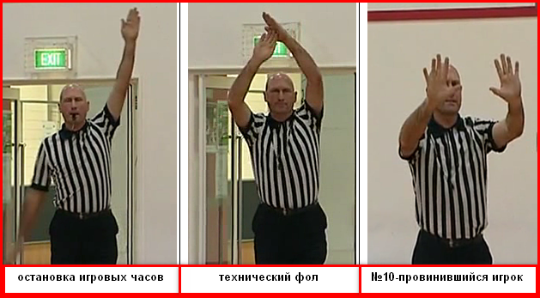
Судья определяет:
введение мяча в игру;
определение момента, когда мяч стал “мертвым”;
предоставление минутного перерыва;
разрешение выхода запасных игроков на площадку;
передачи мяча игроку для вбрасывания его из - за пределов площадки, как это предусмотрено правилами;
отчет про себя секунд в случаях, предусмотренных правилами игры.

Slide 14
Судейство в баскетболе
Весь игровой процесс судят два судья, один из них выполняет роль — главного. На помощь к ним приходят комиссар и судьи, сидящие за столом. Судьей, который занимает место за столом, оказывается, секретарь, его помощник, секундометрист и человек, следящий за работой устройства двадцати четырех секунд.
Судьи обязаны дать свисток и одновременно показать жест на остановку часов, сопровождая это всеми сигналами, необходимыми для того, чтобы их решение было ясным.
Судьи не должны давать свисток после попадания мяча в корзину с игры или со штрафного броска, но обязаны ясно показать, что мяч засчитан, используя жесты.
Жесты баскетбольных судей служат для того, чтобы объяснить, как зрителям, так и судьям-секретарям, какой пункт правил баскетбола был нарушен, кем он был нарушен и какие санкции понесет нарушивший правила игрок.

Slide 15
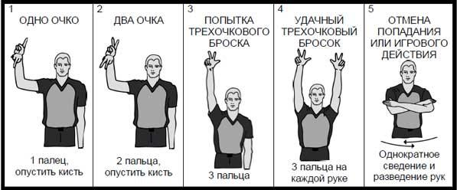
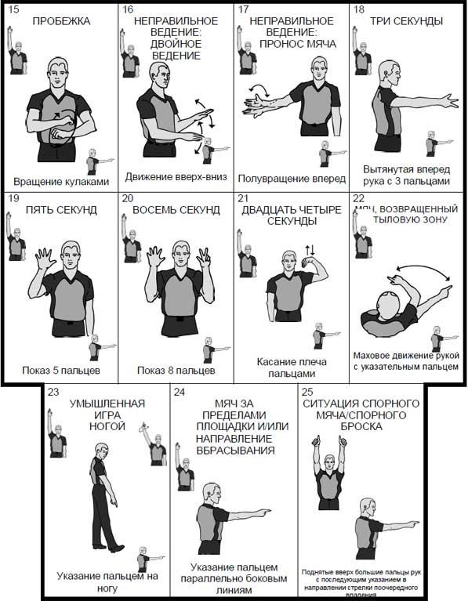
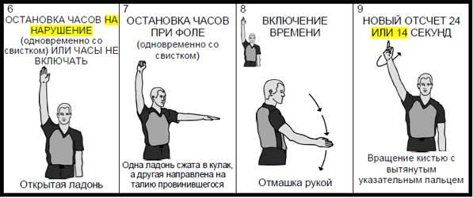
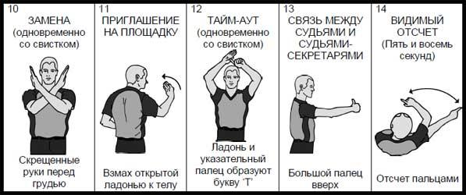
Судейские жесты

Slide 16
Нарушения правил
«аут» – мяч выходит за пределы игрового поля;
«пробежка» – игрок, у которого мяч делает больше передвижений ногами, чем установлено правилами.
«3 секунды – игрок нападения» (в то время как его команда владеет мячом в зоне нападения) находится в краске (красном квадрате под кольцом) более 3-х секунд;
«5 секунд – после вбрасывания», игрок не расстается с мячом 5 секунд; плотноопекаемый игрок – он не делает передач, бросков в корзину, не начинает ведение более чем 5 секунд;
«8 секунд» – команда, которая владеет мячом в тыловой зоне, не выводит его за 8 секунд в переднюю зону;
«24 секунды» – если команда владеет мячом более двадцати четырех секунд и не делает броска по корзине соперника. Счетчик секунд сбрасывается когда мяч коснется обода корзины.
«нарушение возвращения мяча в зону защиты» – команда вывела мяч в зону нападения и сразу вернула его в зону защиты;
«фолы» – нарушения, вызванные неспортивным поведением или физическими контактами с соперником.

Slide 17
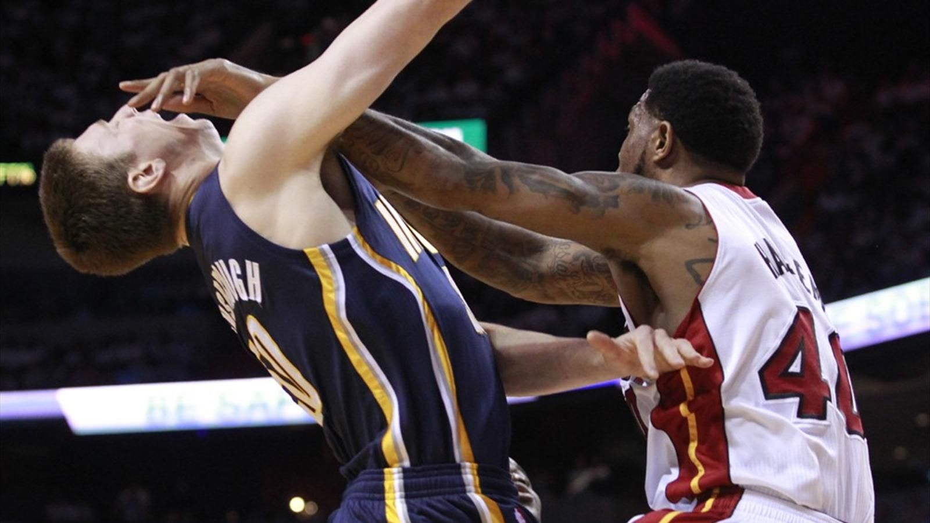
Фолы
Существуют следующие виды фолов:
Персональный (фол игроку за контакт с соперником),
Технический,
Обоюдный,
Неспортивный,
Дисквалифицирующий.
Игрок получающий пять персональных или технических фолов (в НБА 6 фолов), или два неспортивных фола – покидает игровую площадку без права участия в игровом матче, но при этом у него есть право остаться на скамейке запасных.
Игроку которому сделали 2 технических фола или один дисквалифицирующий – должен покинуть место проведения матча, без права остаться на скамье запасных.

Slide 18
Спасибо за внимание!

